Slide 1

Separation of Concerns The Simple Way
Benny&Elad

Slide 2
Separation of Concerns The Simple Way
תוכנית 2000+ השורות שלך שכולה כתובה בקובץ אחד.
קשה לשמוע את האמת.
אבל אתה כבר יודע את זה, או שאני מקווה שאתה יודע.

Slide 3
אני יודע שכבר ניסית לעשות את זה יותר מובן,
אבל הדברים פשוט לא מסתדרים כאשר כל הקוד בקובץ אחד או בפונקציה אחת.

Slide 4
כאן מגיע העיקרון שמתעלה על זמן ומרחב,
שעוזר לנו בכל ההיבטים של חיינו,
זה נקרא:
Separation of concerns או SoC

Slide 5
אני יודע שזה אולי נשמע מאיים
אבל אל תדאגו
נסביר את דברים בצורה פשוטה ככל האפשר.

Slide 6
אז עכשיו נעבוד על הנקודות הבאות:
1. What is separation of concerns?
2. Cohesion and Coupling
(1)מהי הפרדת דאגות
(2) לכידות וצימוד
(3) דוגמאות
(4) סיכום
אז לפני התקדמות נוספת, שבו בנוח, קחו אוויר ובואו נתחיל

Slide 7
מהי הפרדת דאגות?(separation of concerns)
במדעי המחשב, separation of concerns הוא עיקרון עיצובי להפרדת תוכנת מחשב למקטעים נפרדים כך שכל סעיף מתייחס לדאגה נפרדת.
למה הכוונה?
הפרדת חששות היא עיקרון אוניברסלי שכמעט כל האנשים עושים, אני לא מדבר רק על פיתוח תוכנה אלא הוא חל גם על תחומים רבים אחרים. בואו נדמיין שיש לנו בית חולים , בבית החולים שלנו, יש לנו עובדים רבים בעלי תפקידים שונים לספק טיפול למטופלים שלנו: אחיות, רופאים, עוזרים רפואיים, טכנאים, צוות פקידות, קפיטריה וכו'.
האם יש מישהו שיודע לבצע את כל העבודה לבד? לא, כי זה יהיה OVER WHELMING
הם צריכים להפריד את תחומי האחריות השונים לתפקידים נפרדים ונקודות המגע בין התפקידים הללו מאוד ספציפיות.

Slide 8
לכידות וצימוד
על מה אנחנו מדברים ?
ובכן, מכיוון שהפרדת דאגות כוללת שני תהליכים:
הפחתת הצימוד והגברת הלכידות.

Slide 9
מה זה צימוד?
צימוד הוא בעצם מדד לתלות בין שני מחלקות, מודולים או רכיבים. צימוד הדוק זה רע, וצימוד רופף זה טוב.
אתה תמיד צריך לנסות לכתוב קוד שהוא מאוד מגובש ובעל צימוד נמוך.
ישנם יתרונות רבים בגישה זו , לדוגמא:
קריאות קוד טובה יותר, הרבה יותר קל להבין מה קורה כשהכל מאורגן בצורה מסודרת.
שימוש חוזר בקוד, מאפשר לנו להוסיף פיצ'רים או לתקן באגים בקלות כי הקוד נמצא רק במקום אחד.

Slide 10
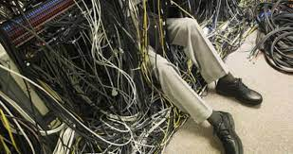
דוגמאות לצימוד רופף (טוב) ולצימוד הדוק (רע)
צימוד רופף:
Classes
MVC design pattern
Pure functions
צימוד הדוק:
Impure functions
Spaghetti Code
Global Variables overuse
(שימוש יתר במשתנים גלובליים)

Slide 11
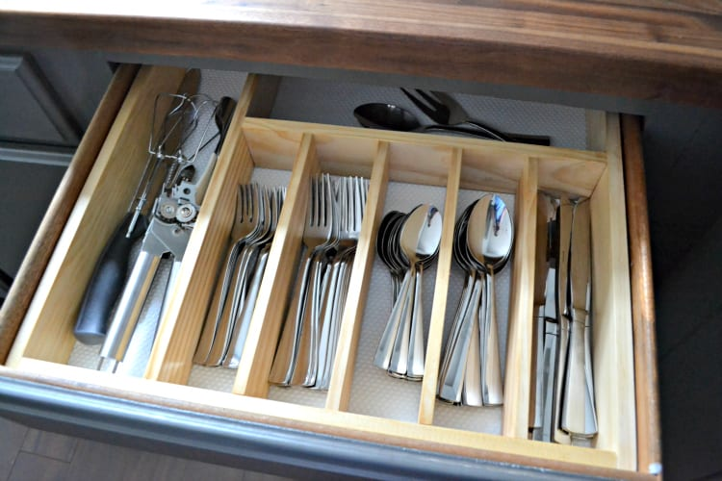
מהי לכידות?
לכידות היא המדד למידת הקשר בין קבוצת דברים,
למשל במטבח שלך אתה נוהג לשים את הסכין עם הסכינים, את הכף עם הכפות, את המזלג עם המזלגות.
במדעי המחשב,
זה עד כמה חזק הקשר בין ה- METHODS וה-PROPERTIES של CLASS. לדוגמה, ייתכן שיש לך שתי פונקציות כמו אלו:
drawCircle () {
…
}
drawRectangle() {
…
}

Slide 12
שתי הפונקציות הללו בעצם מאוד מגובשות או דומות מספיק כדי להיות באותו module/class
שאחראי על הציור, ולמען ההגינות זה מרגיש מאוד טבעי לאגד אותם יחד.
זה ייראה בערך כך:
class Shape {
constructor() {
this.x = 0;
this.y = 0;
}
drawCircle(){
}
drawRectangle(){
}
}

Slide 13
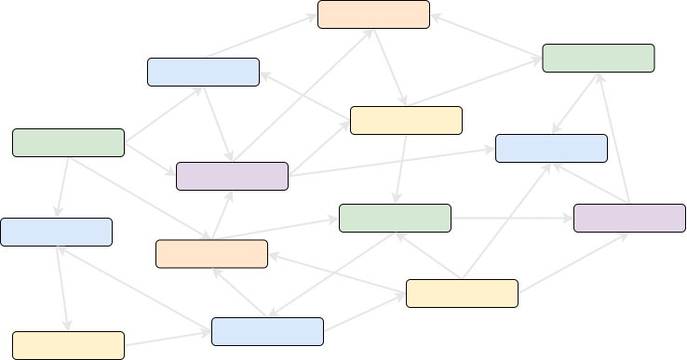
from Spaghetti Code to MVC
getData()
updateUser()
updateUi()
updateDb()
validateForm()
showData()
buttonClick()
clickListener()
submitForm()
showGame()
saveData()
initDb()
showBoard()
localStorage()

Slide 14
User Screen (UI)
View
Model
buttonClick()
submitForm()
updateUi()
getData()
showBoard()
saveData()
showData()
initDb()
localStorage()
Controller
validateForm()
clickListener()
updateUser()
buildNewUser()

Slide 15

תודה לכולם אלעד ובני הרצאות בע"מ מקבלים תשלום בביט ללא חשבונית

